Slide 1
IoT Botnets (Mirai)
INF1416 - Segurança da Informação
Trabalho 5 - Tema Ataques Cibernéticos
Integrantes: Felipe Ferreira e Sérgio Gabriel

Slide 2
Introdução
Mirai é um malware que “transforma” dispositivos IoT em “zumbis” para realizar ataques DDoS;
Foi criado por Paras Jha, Josiah White e Dalton Norman;
Originalmente usado para atacar servidores de Minecraft;
Foi descoberto em Agosto de 2016 pela MalwareMustDie;
Os dois maiores ataques feitos por meio do Mirai foram ao site do jornalista Brian Krebs e a empresa francesa OVH, atingindo valores de, respectivamente, 620 Gbps e 1,2 Tbps;

Slide 3
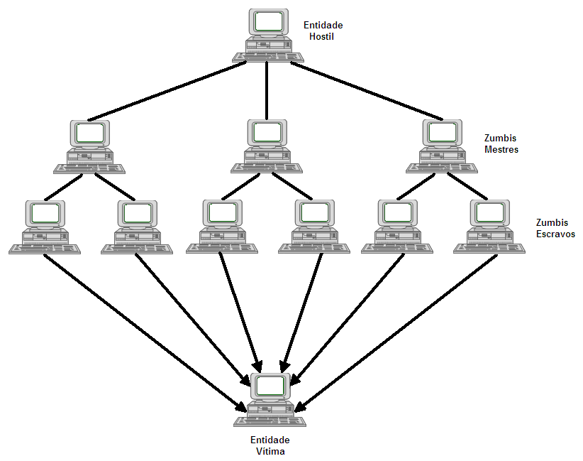
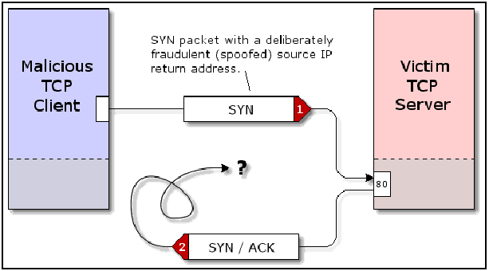
Mirai se aproveita da baixa segurança de dispositivos IoT para invadir os mesmos utilizando a força bruta;
Mirai inclui 10 tipos de ataques DDoS, dentre eles:
Ataque UDP flood;
Ataque Recursive DNS;
Ataque ACK flood;
Ataque GRE flood;
Ataque TCP SYN flood;

Slide 4
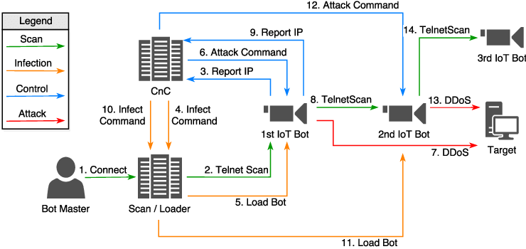
Esquema da Execução do Ataque
1) Botmaster se conecta ao servidor Scan/Loader e começa a varrer a Internet por dispositivos IoT que aceitam Telnet e com as portas 23 ou 2323 abertas;

Slide 5
Esquema da Execução do Ataque
2) Ao detectar um dispositivo, começa um processo de invasão por força bruta no aparelho;

Slide 6
Esquema da Execução do Ataque
3) Caso o acesso seja bem sucedido, as informações de acesso e do aparelho são enviadas para o server C&C;

Slide 7
Esquema da Execução do Ataque
4) Um comando infect é enviado para o Scan/Loader com todas as informações necessárias para acessar o dispositivo IoT

Slide 8
Esquema da Execução do Ataque
5) Scan/Loader realiza o acesso ao dispositivo e o instrui a baixar e executar o binário do malware, em seguida, o binário é deletado e fica sendo executado apenas na memória para evitar ser detectado;

Slide 9
Esquema da Execução do Ataque
6) A partir desse momento a rede já pode ser utilizada para atacar um alvo;
7) Um comando de ataque contendo informações como alvo e duração é enviado para a rede e o ataque começa;

Slide 10
Esquema da Execução do Ataque
8) O dispositivo infectado começa a varrer a Internet por novos aparelhos;

Slide 11
Esquema da Execução do Ataque
9) Após um acesso bem sucedido as novas informações são enviadas para o C&C;

Slide 12
Esquema da Execução do Ataque
10) O novo aparelho é infectado da mesma forma que o anterior;

Slide 13
Esquema da Execução do Ataque
11) Os passos anteriores são repetidos continuamente, para aumentar o número de “zumbis” e realizar novos ataques

Slide 14
Prevenções
Antivírus - Método “Blacklisting”; - Requer atualização constante contra novas ameaças; - Não protege contra “ataques de dia zero”; - Custo alto e menor eficácia (como identificar todas as ameaças?).
“Whitelisting” - Lista de permissões de aplicativos; - Solução mais eficaz e de baixo custo de manutenção.

Slide 15
Mitigação
Alterar a chave de login da configuração de fábrica e criar uma senha forte, reiniciando e reconectando o dispositivo à rede;
Verificação das portas SSH(22), HTTP/HTTPS(80/443) e, principalmente, as Telnet(23) e Telnet(2323);

Slide 16
Muito obrigado!

